Slide 1

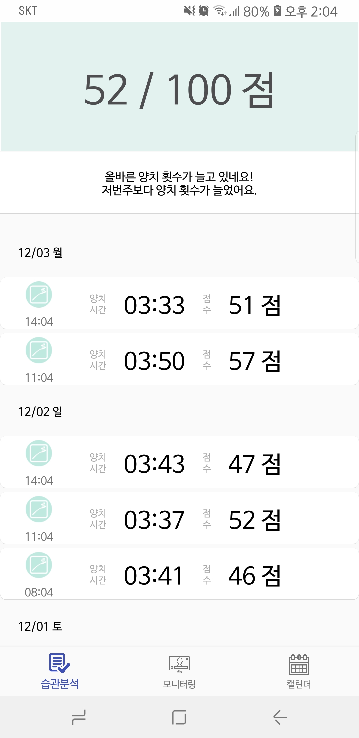
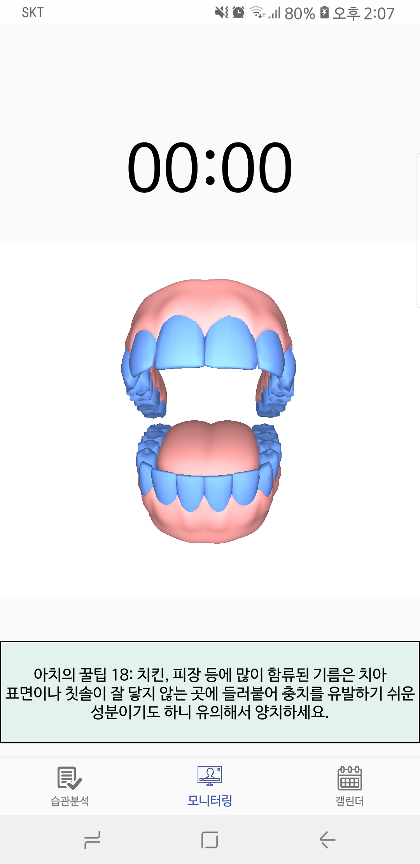
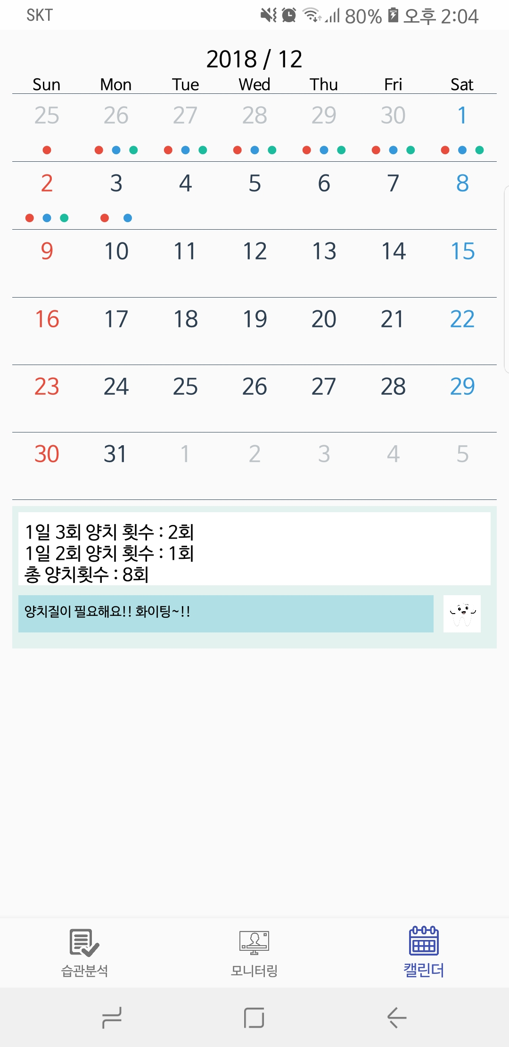

Slide 2
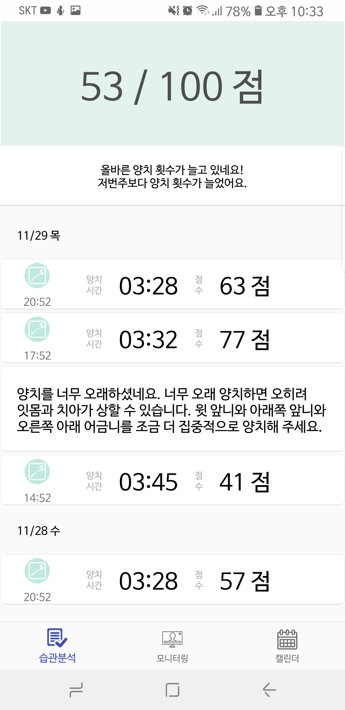
1
2
3
4
5

Slide 3
1
1
2
2
3
3
2
3
1
4
4
5
4

Slide 4
1
2
1
2
3
3

Slide 5
2
3
1
4
2
3
5

